Slide 1
Cyber Lighthouse
—— 冰岩作坊 2022 秋实习任务项目报告
报告人：李根
https://github.com/ligen131/CyberLighthouse

Slide 2
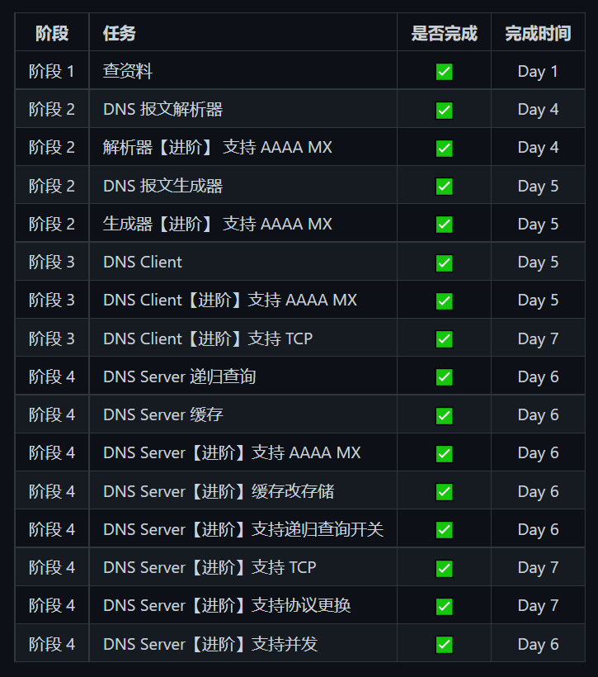

项目完成度
有一部分模块的详细测试细节在 README.md Project Logs 中，可能不做展开
大概把实现思路和一些需要考虑的细节按照任务书的顺序展开讲讲，可能会有些啰嗦

Slide 3
Contents
01
IIIIIIIIIIIIIIII
02
IIIIIIIIIIIIIIII
Parser/Generator
Client
03
IIIIIIIIIIIIIIII
04
IIIIIIIIIIIIIIII
Server
End

Slide 4
01
Parser/Generator

Slide 5
01
总览
首先找资料，把四个阶段的任务弄清楚
文档 RFC1035 DOMAIN NAMES - IMPLEMENTATION AND SPECIFICATION https://www.rfc-editor.org/rfc/rfc1035
阶段二实现一个基本的 DNS 报文解析器和生成器，基本的想法是根据包格式的文档直接解包。这一步为后面的客户端和服务端做铺垫。
阶段三实现客户端，其实只需要发送一条报文给 DNS 服务器然后等待回应即可。命令行参数需要解析，发包用 UDP 协议。
阶段四实现缓存服务器，如果支持递归查询需要发送多条报文给多个 DNS 服务器进行查询，可能涉及包合并的问题（一开始这么想，后面没遇到也没有实现），并缓存 A 记录。

Slide 6
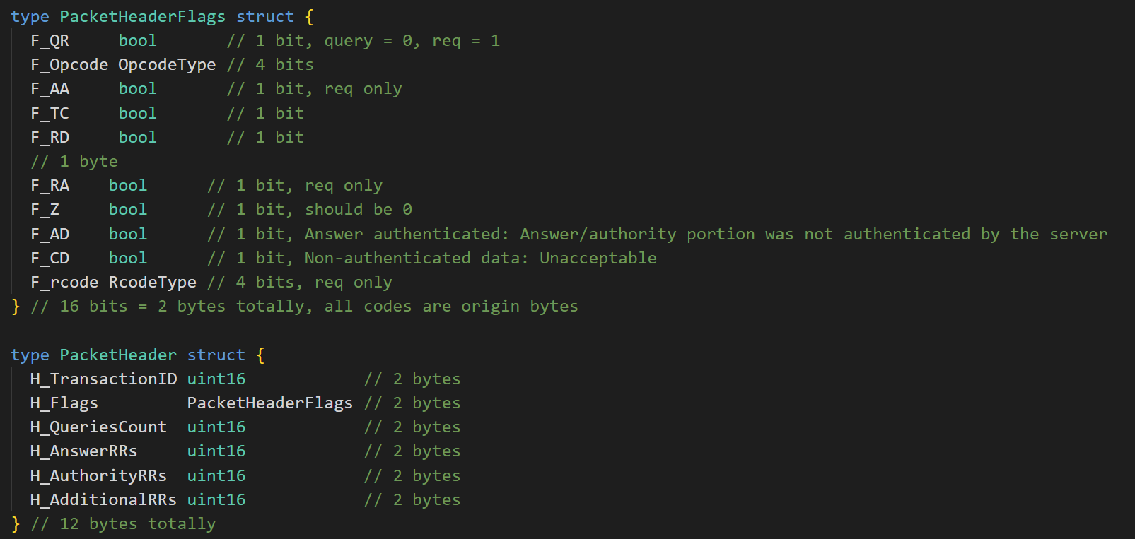
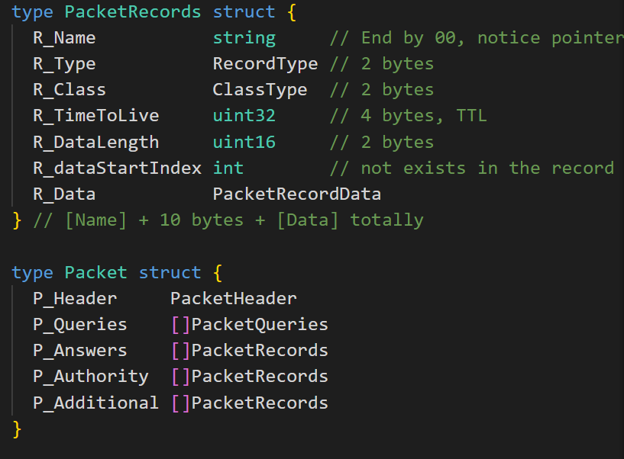
01
报文解析器
PacketParser
根据文档 RFC1035 DOMAIN NAMES - IMPLEMENTATION AND SPECIFICATION https://www.rfc-editor.org/rfc/rfc1035
首先整理包的组成部分（Header, Flags, Queries, Answers 等等），封装为 struct ，标记占用字节数

Slide 7
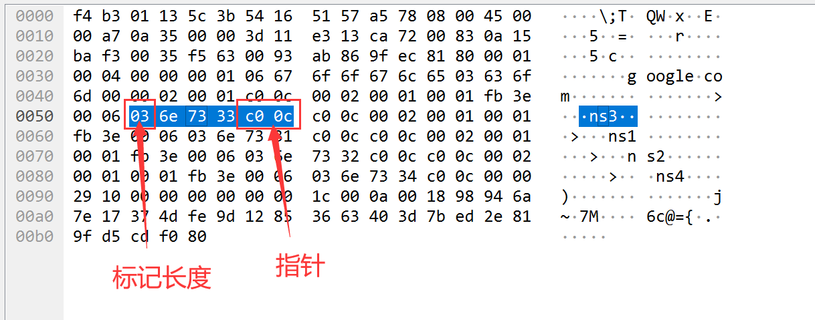
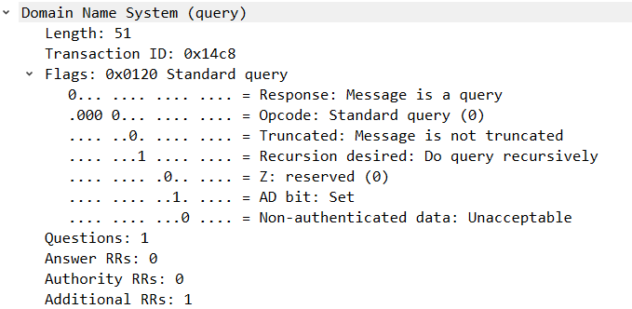
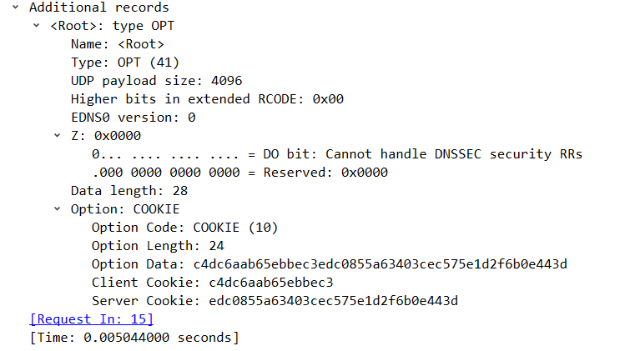
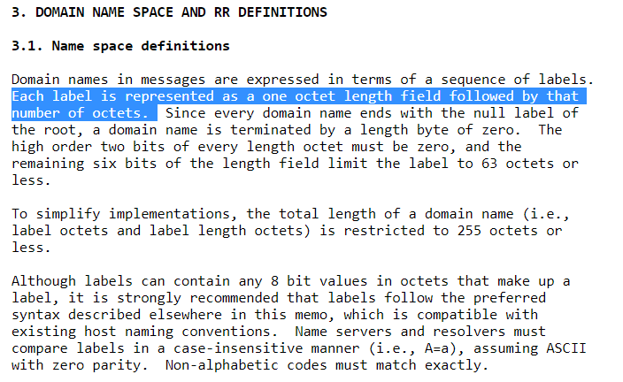
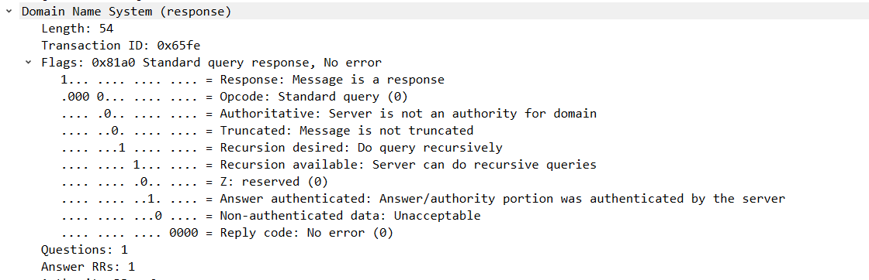
01
报文解析器
根据 WireShark 抓包会清晰很多。
中间玩了两天，回来发现有若干细节要考虑。
Query 和 Response 包 Header 不一样。
dig 查询的时候会有一个 Additional Records 用来传 Cookie，包格式也和其他记录不一样。发现是 Type OPT，没有要求，遂没有实现。
解析 Domain Name 的时候要考虑指针(用两个字节表示，以 11 开头)，指针是相对于整个 UDP 包而言，所以前面解析完的数据也不能丢掉。还有域名在包里的表示方式，点并不是直接用 ASCII 码，后来发现文档 3.1 中提到，点的位置被后接名字的长度替代。

Slide 8
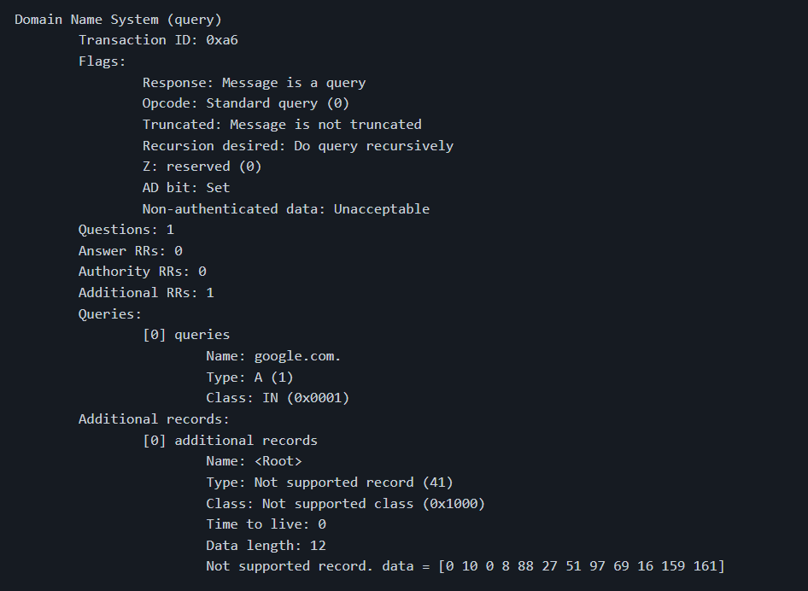
01
报文解析器
写解析器过程些许漫长，根据 []byte 数组各种位运算获取数据。
分块解析，Header、Header 里的 Flags、Queries、Records（后面三个一样）、Domain Name（要考虑指针等）
Records 包括 Answers, Authority, Additional，三种格式，对于每一种 Record Type(A/NS/MX 等)分别不同，但是原始数据（比如 A 对应的 IP 地址，NS 对应的域名等）对应的偏移量一致，可以直接解析，最后再对不同的 Record Type 进行解析即可。
不支持的 Record Type 处理：直接保留原数据。
格式化输出（Packet 部分）。

Slide 9
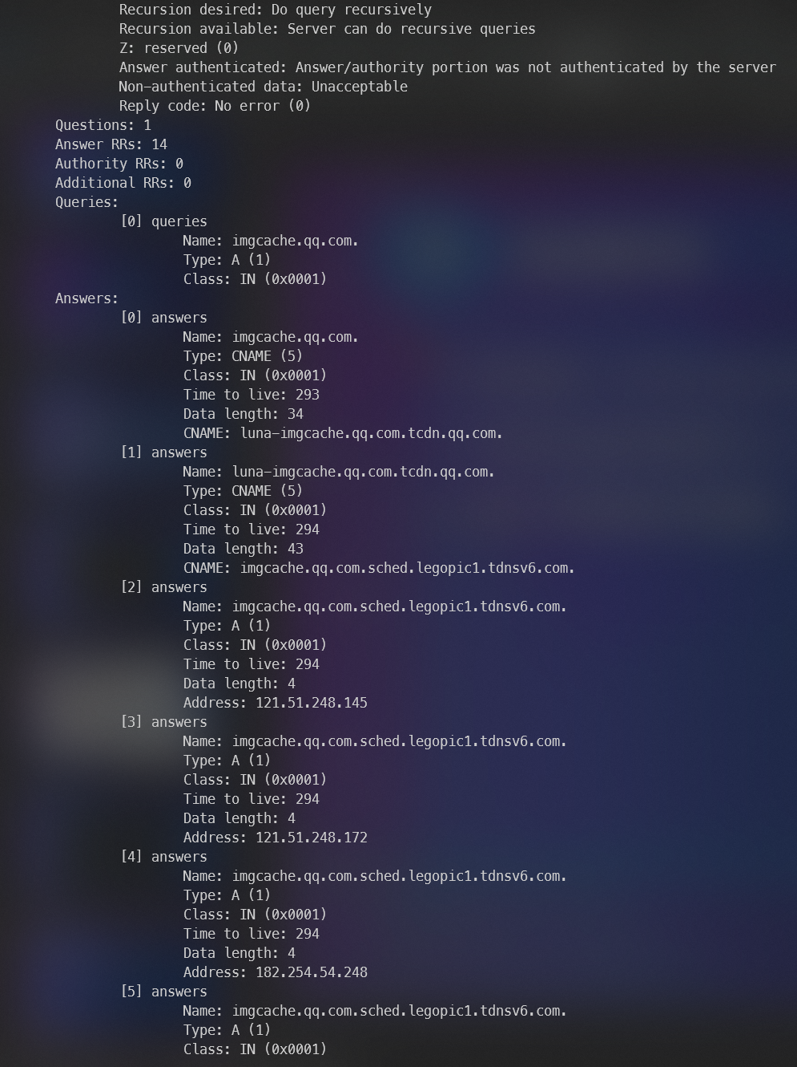
01
报文解析器
单元测试：将 WireShark 抓包保存为二进制文件，用文件 I/O 传入 Parser() 。
只是测试是否有错误产生，没有实际校验输出（肉眼）。
测试了数据量较大的情况。
另一种测试方法：写了一个暂时的服务端监听，dig google.com @localhost 可以把 query 包传入。

Slide 10
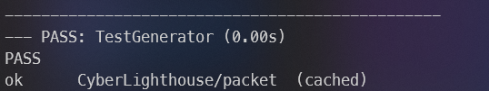
01
报文生成器
PacketGenerator
有了前面的 Packet，好写很多，按照对应位置，各种位运算直接塞包里即可。
仍然是分块生成，Header、Queries、Records，对不同的 Record Type 分别考虑即可。
有一些问题没有实现：指针、没有解决 UDP 包长度可能过长问题。测试的时候也没有遇到（即使超过了 512 字节仍然可以正常发送🤔）。
单元测试：仍然根据前面的二进制文件，解析后再生成，生成后再解析回来，通过 Packet.Output() 校验输出是否一样。

Slide 11
01
进阶任务
支持 AAAA MX 记录
AAAA 和 A 的区别就是一个 IPv6 一个 IPv4 ，IPv6 由 16 字节构成，直接解析即可。
MX 记录需要特殊考虑，其数据包包括 Preference 和 Domain Name 。
好像不算很难。

Slide 12
02
Client

Slide 13

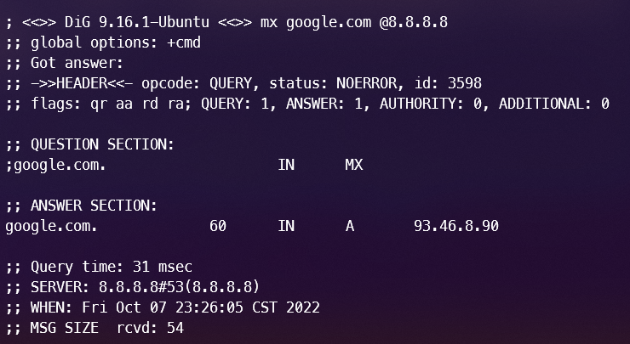
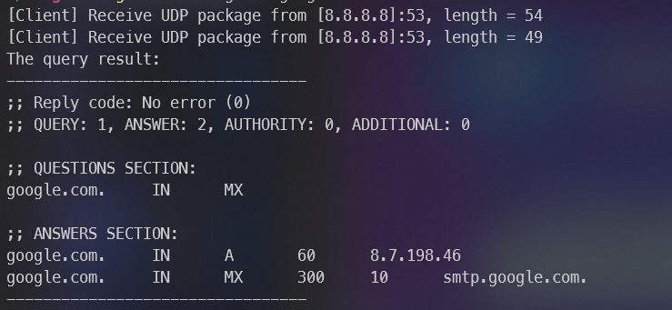
02
客户端
命令行支持库 spf13/cobra: https://github.com/spf13/cobra
UDP 发送，GO 的 net.Dial 。
一个非常奇怪的问题：给 8.8.8.8 发包会返回两个包，而第二个包才是答案。用 dig 查询也是如此，而且 dig 只取了第一个包的答案。
在最后改善了超时机制，顺便解决了一下这个问题。
超时机制：发包后等待第一个包可以等待 3s，而第一个包接收到之后等待第二个包只有 200ms（避免没有第二个包造成等待时间过长）。

Slide 14
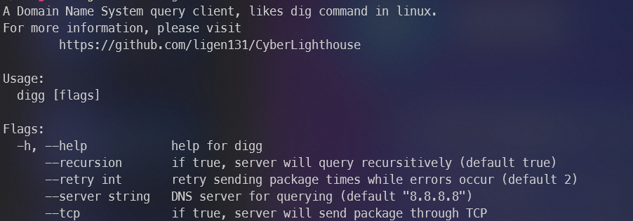
02
客户端
由于询问包大部分信息(Header Flags)都是一样的，用模板解析后修改一下部分值即可(ID、是否递归、Queries 信息)
错误返回：根据 Header Flag - Reply code 的错误信息反馈。
支持：指定是否递归查询 --recursion=true/false ，在 Header 里修改 flag_RD 值（好像没有什么效果）。
支持：自定义失败重传次数。（TODO: UDP 失败用 TCP 重传）
支持：自定义查询服务器 --server 。
支持：使用 TCP 传输【进阶】。

Slide 15
02
进阶任务
支持 TCP
net.Dial("tcp", addr)
发送 TCP 包之前要在包最前面加上包长度字段。
这部分后来经过重构，写了一个可以支持并发、支持接收重发包的 Send() 方法（但并没有用到并发），设计超时机制。
支持 AAAA MX
只是 Parser 的一个逆过程，AAAA 用 16 个字节表示，MX = Preference + Name 。

Slide 16
03
Server

Slide 17
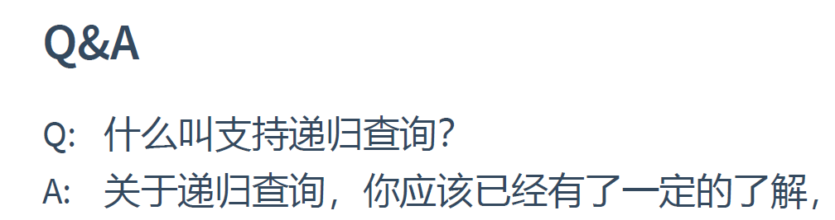
03
服务端
递归查询：根服务器 -> 一级域名服务器 -> 二级域名服务器 …
实现思路：13 个根服务器 IP 地址写死在代码里（好像不太行，但是不知道有什么更好的办法），逐个查询，然后根据 NS 记录查询 A 记录获得一级域名服务器 IP，再逐个查询，循环上述操作。
发现查询 NS 记录时有部分服务器会在 Additional Records 中直接返回 A 记录，这样就无需再次查询 A 记录，于是在查询 A 记录之前首先获取所有 Records 中存在的 IP 地址进行下一步查询。
可以改进的地方：同级逐个查询时可以考虑并发查询，通过 channel 返回结果；设置所有查询的超时时间。

Slide 18
03
服务端
从权威服务器查询直接调用 Client 的 Send 方法，并对每一次新的查询缓存记录。
缓存 A 记录：用 map 在内存中缓存，通过 URL 作为 key 查询缓存记录和过期时间。
缓存改存储【进阶】：用 MongoDB（其实更方便，不用考虑写文件的并发问题），查询缓存的时候删除过期时间小于当前时间戳的记录再查询，更新记录可以只更新过期时间戳。
缺点：需要 MongoDB 环境。如果没有数据库环境，默认用 map 在内存中缓存。

Slide 19

03
进阶任务
支持 AAAA MX
甚至支持 TXT 等其他记录，只需要把查询的包 Type 这一字段原封不动发给服务器即可，主要是前面的 Parser/Generator/Client 需要支持。
支持并发响应
虽然单个查询没有实现并发，但是并发查询是实现了并发响应的。只是，感觉会不会想简单了？执行函数前加个 go 就是并发了。

Slide 20
03
进阶任务
支持 TCP
由于 UDP 已经监听了 53 端口，找了一些资料发现需要端口复用，socket 设置 SO_REUSEADDR 和 SO_REUSEPORT 的值为 1 即可。
对于不同操作系统需要设置的值可能有所不同，有包 gogf/greuse github.com/gogf/greuse 可以解决。这样既可以接收 UDP 包又可以接收 TCP 包。
支持切换协议、递归查询开关等自定义选项
跟客户端的命令行库一样，设置 flag 即可。若关闭递归查询，会返回从根服务器第一个得到的结果或缓存的结果。

Slide 21
03
Hack
$ dig aaaa google.com @localhost
即使从其他服务器查询 google.com 的 AAAA 记录也是得不到正确结果的（返回了 SOA 结果），但是这条会直接让服务器陷入一直查询的递归里，即使客户端取消了服务端也仍然在查询。
不过以下命令是有效的
$ dig aaaa ns1.google.com @localhost
ns1.google.com. 172800 IN AAAA 2001:4860:4802:32::a
所以仍然有很多地方可以改进：服务端取消查询时便终止一切操作、设置全局查询超时时间等等。

Slide 22
04
尾声

Slide 23
04
尾声
联创熬测：时间有点短、状态比较重要。
比较喜欢可以自己安排时间、地点（即使 996），有充足的时间慢慢研究细节、读文档、思考实现等等。
关于任务书：可能是我理解能力还不足，总感觉任务书有一些细节没有讲，最怕的是最后实现出来和出题人想的完全不一样，即使是做的很好。
这一周也学到很多，如果说之前一直在折腾的一些是应用层的话，那这次算是向底层（传输层）迈进了一小步。
如果觉得做的还行，请给我一个 Star⭐ 吧。
非常期待加入冰岩作坊！

Slide 24
Thanks for listening!
报告人：李根
https://github.com/ligen131/CyberLighthouse

